Slide 1
Grupos de Delincuencia Organizada
Lcda. Victoria Merchán

Slide 2


¿Qué es la delincuencia organizada?
La Convención contra la Delincuencia Organizada Transnacional, más conocida como la Convención de Palermo, es un tratado multilateral patrocinado por Naciones Unidas en contra del crimen organizado transnacional, fue adoptada el 15 de diciembre de 2000.
Llevada a cabo en la ciudad de Palermo, Italia. Actualmente cuenta con 190 Estados adheridos de los 193 miembros de las Naciones Unidas.
Por “grupo delictivo organizado” se entenderá un grupo estructurado de tres o más personas que exista durante cierto tiempo y que actúe concertadamente con el propósito de cometer uno o más delitos graves o delitos tipificados con arreglo a la presente Convención con miras a obtener, directa o indirectamente, un beneficio económico u otro beneficio de orden material”

Slide 3

Palermo en Venezuela
Convención de las Naciones Unidas Contra la Delincuencia Organizada Transnacional
Instrumento jurídicamente vinculante para el Estado venezolano, que deriva en el cumplimiento de las disposiciones en la materia
Entró en vigor a través de la Gaceta Oficial Nº 37.357 del 4 de enero de 2002
Ley Orgánica contra la Delincuencia Organizada de Gaceta Oficial N° 5789 de fecha 26 de octubre de 2005.
Derogada por la Ley Orgánica contra la Delincuencia Organizada y Financiamiento al Terrorismo de Gaceta Oficial N° 39.912 de fecha 30 de abril de 2012.

Slide 4

LOCDOFT
En su Artículo 4, referente a las definiciones, establece a la Delincuencia Organizada como:
“La acción u omisión de tres o más personas asociadas por cierto tiempo con la intención de cometer los delitos establecidos en esta Ley y obtener, directa o indirectamente, un beneficio económico o de cualquier índole para sí o para terceros. Igualmente, se considera delincuencia organizada la actividad realizada por una sola persona actuando como órgano de una persona jurídica o asociativa, con la intención de cometer los delitos previstos en esta Ley.”

Slide 5

La ONCDOFT
La LOCDOFT en su Artículo 5 versa:
“La Oficina Nacional Contra la Delincuencia Organizada y Financiamiento al Terrorismo, es el órgano rector encargado de diseñar, planificar, estructurar, formular y ejecutar las políticas públicas y estrategias del Estado contra la delincuencia organizada y Financiamiento al terrorismo, así como de la organización, control y supervisión en el ámbito nacional de todo lo relacionado con la prevención y represión de dichos delitos, y también la cooperación internacional en esta materia.”

Slide 6
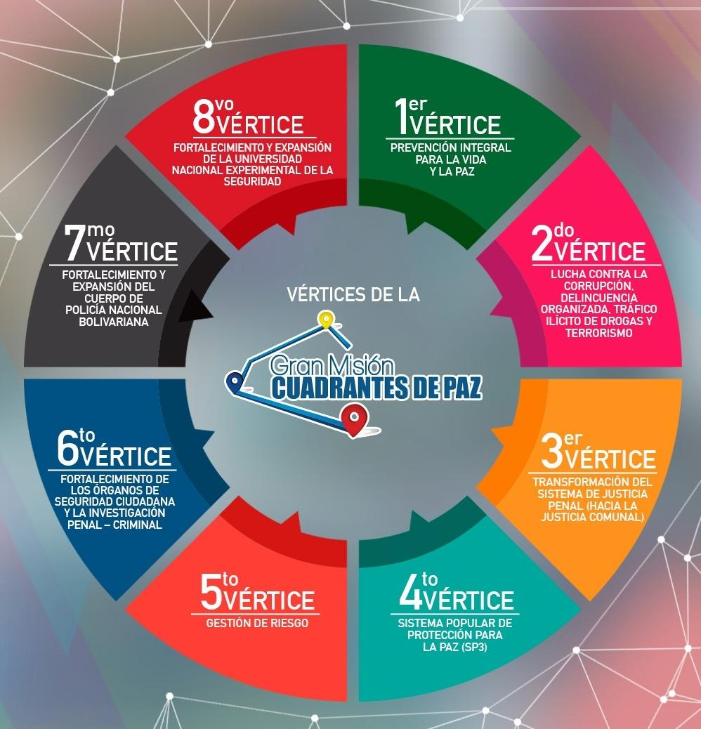
Gran Misión Cuadrantes de Paz

Slide 7




Planes Nacionales
Los siguientes se encuentran contemplados en el Vértice 2 de la Gran Misión Cuadrantes de Paz:
Plan Nacional Contra la Corrupción
Plan Nacional Antidrogas.
Plan Nacional Contra Bandas Criminales
Plan Nacional Contra El Terrorismo
Plan Nacional Contra la Trata de Personas y el Tráfico Ilícito de Migrantes.
Plan Nacional Antisecuestro.
Plan Nacional Contra Delitos Informáticos.
Plan Nacional Contra Robo, Hurto y Tráfico de Recursos o Materiales Estratégicos.

Slide 8




Organismos con competencia en la materia
Ministerio del Poder Popular Para Relaciones Interiores Justicia y Paz
Ministerio Público
Tribunal Supremo de Justicia
Superintendencia Nacional Antidrogas
Superintendencia Anticorrupción
Viceministerio del Sistema Integrado de Investigación Penal (Visiip)
Oficina Nacional Contra la Delincuencia Organizada y Financiamiento al Terrorismo (ONCDFOT)
Dirección General de Contrainteligencia Militar (DGCIM)
Cuerpo de Investigaciones Científicas y Criminalísticas (CICPC)
Cuerpo de Policía Nacional Bolivariana (CPNB)

Slide 9
!Gracias por su atención!
Lcda. Victoria Merchán
victoriamerchan.oncdoft@gmail.com

